Slide 1


“Tenemos el servicio y la calidad que buscas”

Slide 2
Calidad y Servicio
DAJOMS GROUP es una empresa 100% mexicana dedicada a la fabricación de etiquetas tejidas, impresas y de cartón. Tenemos en firme compromiso de hacer que cada una de nuestras etiquetas tengan un valor agregado en calidad y diseño logrando la excelencia en cada uno de nuestros productos.
Nuestro objetivo es dar al cliente seguridad con respecto a la habilitación de su prenda en tiempo y forma, esto lo podemos lograr teniendo un seguimiento adecuado en cada uno de nuestros procesos.
En DAJOMS GROUP tenemos muchos objetivos y cada uno de ellos están enfocados en lograr la satisfacción total de nuestros clientes. Nos diferenciamos por tener un servicio responsable y empático con las necesidades de nuestros clientes, privilegiamos en todo momento cumplir con los compromisos adquiridos en tiempo y forma.
En el grupo tenemos la convicción que cada una de nuestras etiquetas y habilitaciones para nuestros clientes es y sea el distintivo para hacer de su prenda un producto de excelencia.

Slide 3




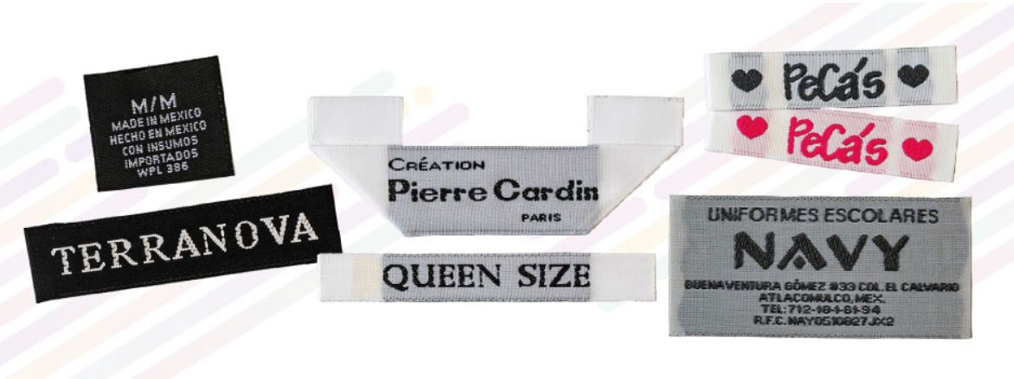

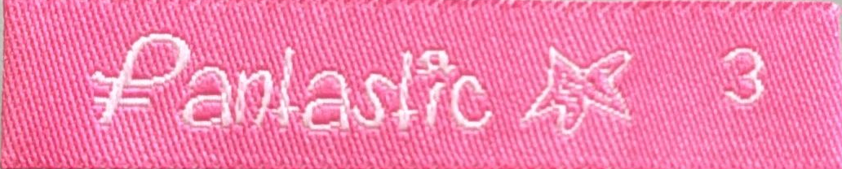
Etiquetas BORDADAS
Acabados
TAFETA
Tejido sencillo y con baja definición, en la mayoría de las ocasiones se ocupa para instructivo de lavado y tallas.
DAMASCO (Tafeta Especial)
Etiqueta textil con alto luchaje que permite que tu etiqueta tenga mejor definición.
Entre nuestra gama de colores ya contamos con Lurex.
SATIN
Etiqueta textil brillante lisa al tacto, tejido resistente. Al estar unida con la prenda refleja una apariencia de calidad y elegancia.

Slide 4



Etiquetas BORDADAS
Tipos de corte
Recto
Térmico
Diagonal
Medio
Laser
Cinta continua

Slide 5
Etiquetas de CARTON
Las etiquetas colgantes para ropa, o también conocidas como Hang Tag, son elementos hechos con diversos materiales para identificar y comunicar a través de un texto o imagen gráfica aspectos importantes de productos como las prendas.
En DAJOMS manejamos etiquetas colgantes para ropa con diseños personalizados y elaborados con materiales de alta calidad para garantizar la durabilidad de los hang tag en tus productos.
Entre nuestros procesos se encuentran:

Slide 6
Etiquetas CARTON
Hot stamping
Laminado mate y brillante
Barniz UV a registro
Barniz de maquina
Serigrafia
Empalme

Slide 7


Tu habilitación en tiempo y forma.
722-490-58-79 oficina
722-771-57-18 celular
administracion@dajomsgroup.com

